Slide 1
מבנה הצמח

Slide 2
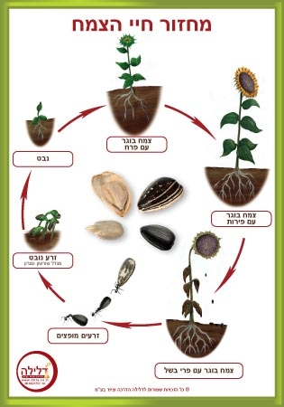
הצמחים מתפתחים וגדלים ,הם מצמיחים ענפים נוספים, עלים, פרחים , פירות וזרעים.

Slide 3
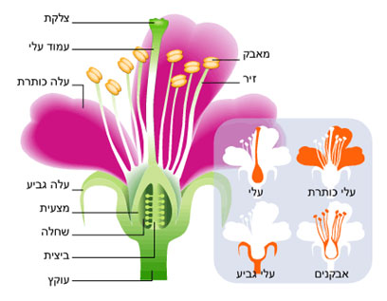
הצמחים מתרבים כלומר, מהצמחים מתפתחים צמחים חדשים.

Slide 4
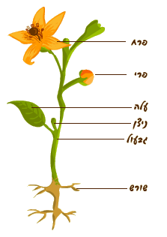
איברי הצמח

Slide 5
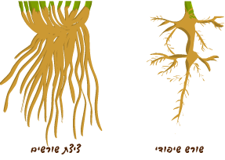
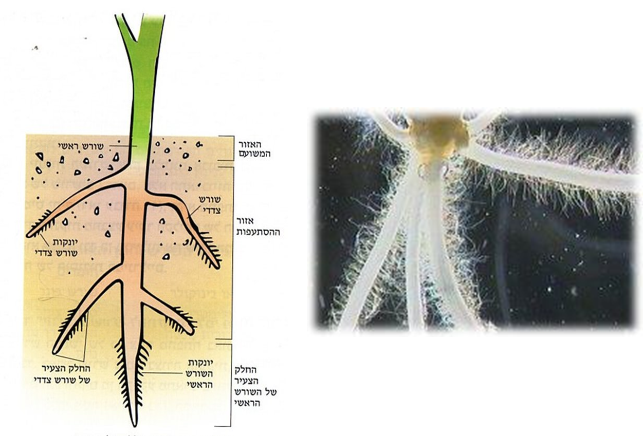
מהו שורש?
השורש הוא החלק התחתון של הצמח. לרוב נמצא בתוך האדמה.
מהם תפקידיו?
קליטת חומרים מזינים ומים מהקרקע.
חיזוק, משמש כעוגן לצמחים במקום גידולם (בקרקע למשל)
לא כל השורשים נראים אותו הדברים.
יש שורשים מסוגים שונים:
שורשים עמוקים וארוכים, שורשים שמתפרשים לרוחב, שורשים עבים ובשרניים, ועוד ועוד צורות..

Slide 6
זוכרים מהו המקרו אלמנט שמפתח שורש?
זרחן!!!!!

Slide 7
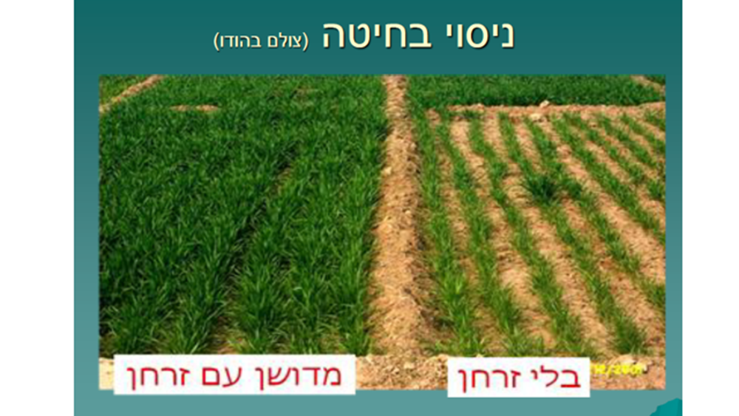
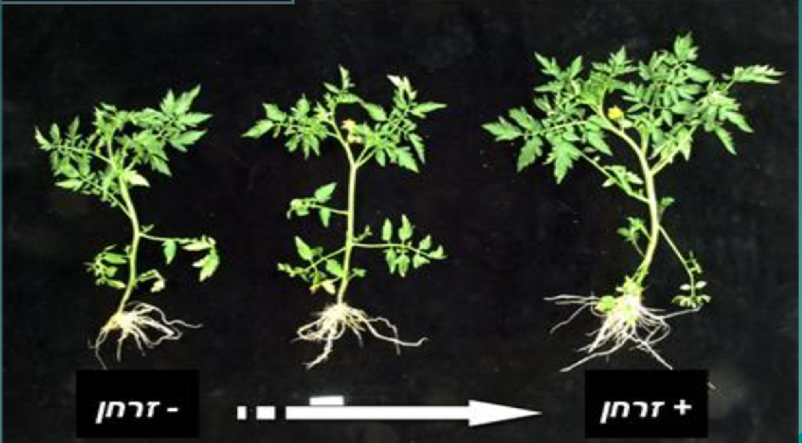

Slide 8
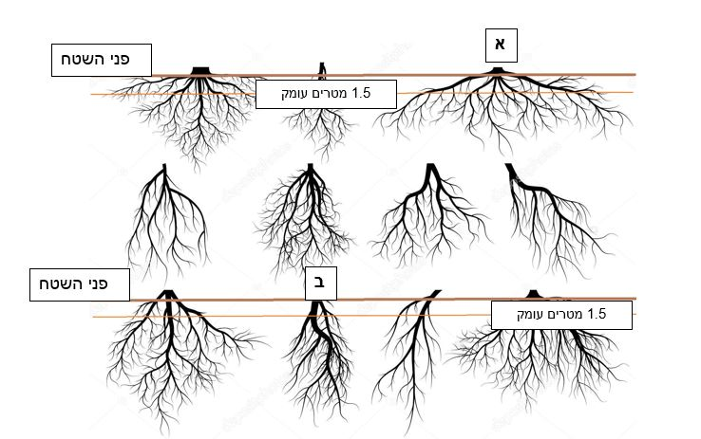
מערכות שורשים מעמיקה מול שטחית

Slide 9
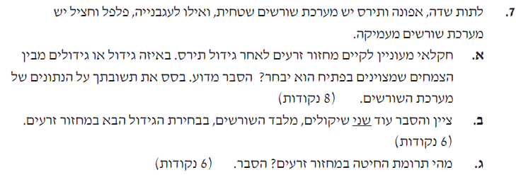
בגרות 2013 שאלה פתוח

Slide 10
סעיף א

Slide 11
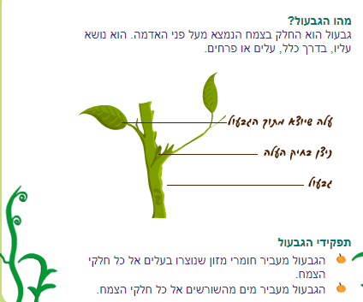
הגבעול

Slide 12
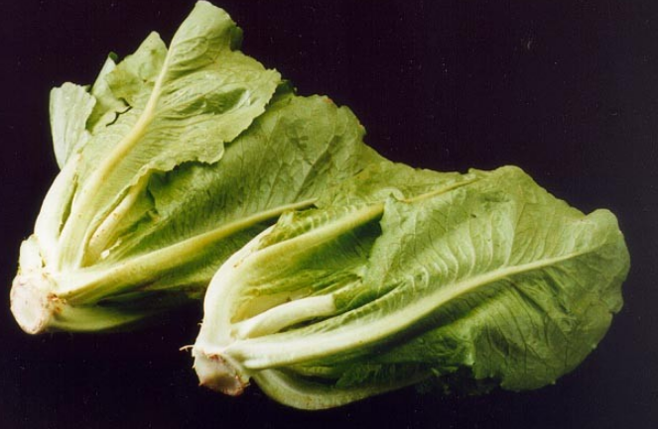
חלקים וגטטיביים
עלים.
אילו ירקות הם ירקות וגטטיביים?

Slide 13
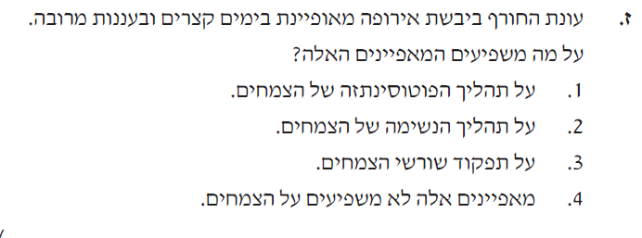
בגרות 2014

